Slide 1
Docker
Arman Sanahmadi

Slide 2
Contents
Container.
Docker History
Docker Overview
Docker platform
Docker Architecture
Docker Use Cases
Docker Components
Docker Images
Containers vs. VMs

Slide 3
Notes:
ما در جهان واقعی کالاهای مختلفی داریم و از طرف دیگه روش های مختلفی برای حمل آن ها وجود دارد و ممکن است برای اینکه یه کالا از یک مبدا به یک مقصد برسد از چند نوع وسیله ی حمل و نقل استفاده شود به طور مثال کشتی و قطار و تریلی هر کدوم از این جنس ها شکل م سایز و نحوه ی نگه داری متفاوتی دارن لذا نمی شود ما برای هر کدوم از این جنس ها یه وسیله ی حمل نقل مختلف بزاریم. اینطوری هم هزینه های بالا میره و هم حمل نقل کند میشه.

Slide 4
Notes:
برای رفع این مشکل اومدن کانتینر ها رو درست کردن که ابعادش کاملا مشخص بود و این رو یک استاندارد برای حمل نقل اجناس تعریف کردند.

Slide 5
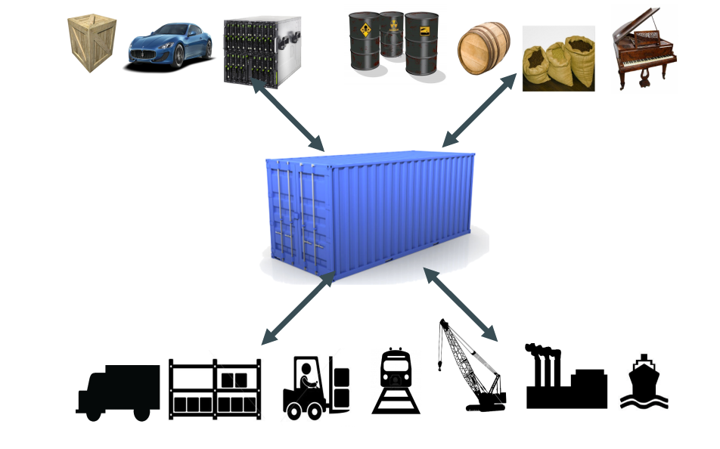
Notes:
که از این به بعد هر جنسی رو داخل این کانتینر ها قرار میدادند و وسیله های حمل نقل صرف نظر از اینکه داخل کانتیرها چ چیزی قراردارد فقط خود کانتینر هارو میشناختند و به جابه جایی آن ها می پرداختند.

Slide 6
Docker History
released as an open source project by dotCloud
2013
Docker relies on Linux kernel features
Over 4 billion containers have been pulled
Notes:
داکر توسط شرکت دات کلاد در سال 2013 بیرون داده شد و متکی به ویژگی ها کرنل لینوکسه و تقریبا تا اخر سال 2016
4 بیلیون کانتینر پول شده که به قئل گفته خودشون پیشرفت 460000 درصدی داشته نسبت به دوسال گذشته

Slide 7
Docker Overview
Docker is an open platform for developing, shipping, and running applications
enables you to separate your applications from your infrastructure.
deliver software quickly
reduce the delay between writing code and running it in production

Slide 8
What Is The Docker Platform?
provides the ability to package and run an application in a loosely isolated environment called a container.
allow you to run many containers simultaneously on a given host
lightweight nature without the extra load of a hypervisor
can run more containers on a given hardware combination than if you were using virtual machines.
Docker provides tooling and a platform to manage the lifecycle of your containers
Notes:
داکر به ما این قابلیت رو میده که برنامه ها رو در داخل یک محیط ایزوله شده به نام کانتینر پکیج بندی و اجرا کنیم . که این ایزولیشن باعث میشه که ما بتونیم کانتینر های مختلفی رو همزمان رو یک هاست اجرا کنیم که با توجه به سبک بودن کانتینر ها و همچنین اینکه ما دیگه لود یک هایپروایزر رو نداریم با یه هاستی که ما داریم ما میتونیم کانتینر های بیشتری رو نسب به اینکه روی همین سخت افزار ویرچوال ماشین ببندیم اجرا کنیم. همچنین داکر به ما کمک میکنه که لایف سایکل کانتینر هامونو کنترل کنیم با فراهم کردن یک سری امکاناتی مثل همون کپسوله کردن برنامه ها و پخش کردن آن ها بین اعضای تیم برای تست و نگهداری و توسعه و همچنین دپلوی کردن نرم افزار به هر محیطی به سادگی

Slide 9
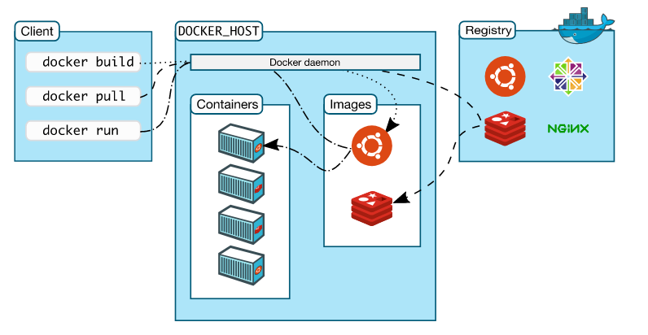
Docker’s architecture
Notes:
داکر یک معماری کلاینت سروری داره که این کلاینت و سرور میتونن رو یک ماشین باشن یا اینکه جدا باشن که در این معماری کلاینت با دیمن که نقش اصلی در اجرا و توزیع و ساخت کانتینر ها داره ارتباط برقرار میکنه که این ارتباط از طریق یک rest api است

Slide 10
Use cases Of Docker
Containerize Traditional Apps
Continuous Integration and Deployment
Micro services
IT Infrastructure Optimization
Hybrid Cloud
Notes:
1-امروزه هر شرکتی تعدادی برنامه که به مشتری هاشون سرویس میده رو دارن این ها میتوانند با استفاده از داکر امنیت برنامه ها portability آن را افزایش دهند و همچنین هزینه برنامه رو کاهش دهند.
2- توسعه دهندگان هر موقع که بخوان میتونن تغییرات رو در برنامه پوش کنند و و تست ها روی آن انجام بدن و اینکار میتونه خودکار هم انجام بشه که خود به خود تست کنه اگه موفق بود ایمیج جدید رو بسازه و اونو پوش کنه.
3-امروزه بر خلاف گذشته نرم فزارها رو به وب سرویس هایی که با تعامل یکدیگر کار می کنند تبدیل میکنند توسط داکر هر کدام از وب سرویس ها توسط یک کانتینر ایزوله شوند که بعدا توسعه هرکدام راحت تر و امنیت ان ها نیز بالاتر است.
4-باعث میشه که ما به صورت بهینه از زیرساخت هامون استفاده کنیم و اورهد سیستم عامل اضافی رو نداره
5-کانتیرها می توانند روی کلاد هم اجرا بشن و به راحتی میان آن ها جا به جب بشن بدون اینکه تداخلی به وجود بیاید.

Slide 11
Docker Components
Client
daemon
engine
machine
compose
swarm
registry

Slide 12
Client
primary user interface to Docker
accepts commands and configuration flags
communicates with a Docker daemon
One client can even communicate with multiple unrelated daemons
Notes:
یک رابط کاربری برای داکر است که دستورات را از کاربر میگیرد و آن ها را با برقراری ارتباط با دیمن برای اجرا میفرستد هر کلاینتی می تواند با چند دیمن که با همدیگر مرتبط نیستند ارتباط برقرار کنند.

Slide 13
Daemon
It runs on a host machine
The user does not directly interact with the daemon
interact with the daemon through the Docker client with the RESTful api or sockets
Notes:
روی ماشین هاست اجرا می شود و کاربر به صورت مستقیم با اون ارتباط نداره کاربر از طریق یک کلاینت که اون کلاینت هم از طریق یک restfullapi یا سوکت با دیمن ارتباط برقرار می کند

Slide 14
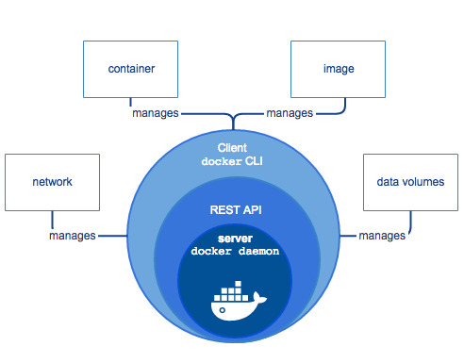
What Is Docker Engine?
Docker Engine is a client-server application
Docker Engine major components:
server
REST API
command line interface (CLI)
Notes:
در واقع ترکیب یک داکر کلاینت با دیمن آن تشکیل یک انجین داکر میدهند

Slide 15
Machine
lets you install Docker Engine on virtual hosts
manage the hosts with docker-machine commands
start, inspect, stop, and restart a managed host
upgrade the Docker client and daemon
configure a Docker client to talk to your host.
Notes:
داکر ماشین در واقع ابزاری است که ما به وسیله ی اون میتونیم داکر رو بر روی ویرچوال هاست ها یا ویندوز یا مک نصب کنیم و همچنین از طریق آن هاست های مختلفی که رو آن ها داکر نصب کردیم رو مدیریت کنیم که از طریق کامند های آن می توانیم داکر رو اجرا متوقف یا کلاینت یا دیمن آن را اپدیت کنیم و همچنین می تواند که یک کلاینت را کانفیگ کنه که با یه هاست مشخص ارتباط برقرار کند. قبل از اینکه داکر Docker v1.12 با این ورژن بیاد تنها راهی که می شد روی ویندوز یا مک اجراش کرد استفاده از داکر ماشین بود اما بعد از آن به صورت نی تیو میشه رو اینا نصب کرد مگر اینکه ویندوز یا مک ورژنشون قدیمی باشه و نتونیم دپندنسی هاشو روش نصب کنیم

Slide 16
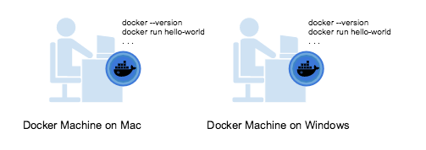
Why Should I Use Docker Machine
have an older desktop system and want to run Docker on Mac or Windows
want to provision Docker hosts on remote systems

Slide 17
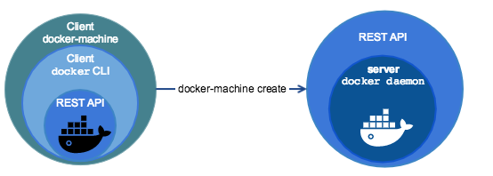
Difference Between Docker Engine and Docker Machine
Notes:
درواقع ما به یک اپلیکیشنی که از یک دیمن و یک اینترفیس برای برقراری ارتباط با آن و همچنین یک کلاینت که کابر با آن کار میکنه میگیم یه داکر انجین که کامند های داکر رو میگیره و اجرا میکنه اما داکر ماشین یک ابزاریه که ما با استفاده از آن هاست هارو مدیریت میکنیم و داکر ماشین کلاینت خودشو داره و حتی یه داکر انجین به صورت لوکال داخلش هست که ما با استفاده از آن می توانیم روی ویرچوال هاست ها داکر نصب کنیم و مدیریتشون کنیم

Slide 18
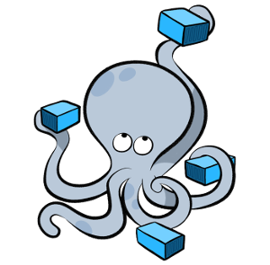
Compose
A tool for defining and running complex applications with Docker (a multi-container application) with a single file.
Notes:
کامپوز در واقع ابزاری است که ما میتوانیم از طریق ایجاد یک فایل کانفیگ برای برنامه هایی که از چند تا کانتینر تشکیل شدند یا اینکه دپندسی های مختلفی دارن با یک کامند اونو ایجاد و اجراش کنیم
در ابتدا ما محیط برنامه رو توی یه داکرفایل تعریف میکنیم سپس سرویس های مختلفی که برنامه ی مارو تشکیل می دهند رو داخل یک فایل .yml تعریف میکنیم سپس از یک کامند ساده برای اجرای کل اپ استفاده میکنیم

Slide 19
Compose(Cont.)
Using Compose is basically a three-step process:
Define your app’s environment with a Docker file so it can be reproduced anywhere
Define the services that make up your app in docker-compose.yml so they can be run together in an isolated environment.
Lastly, run docker-compose up and Compose will start and run your entire app.
Notes:
در ابتدا ما محیط برنامه رو توی یه داکرفایل تعریف میکنیم سپس سرویس های مختلفی که برنامه ی مارو تشکیل می دهند رو داخل یک فایل .yml تعریف میکنیم سپس از یک کامند ساده برای اجرای کل اپ استفاده میکنیم

Slide 20
Compose Features
Multiple isolated environments on a single host
Preserve volume data when containers are created
Only recreate containers that have changed
Variables and moving a composition between environments
Notes:
1-کامپوسر از نام پروژه برای ایزوله کردن محیط آن از بقیه استفاده میکنه که ما میتونیم از نام پروژه برای اجرای چندتا از آن ها در یک محیط یا استفاده نام یونیک برای اینکه ناسازگاری ایجاد نشه
2- اگر ما یک پروژه رو اجراش کنیم در صورتی که از اجرا های قبل داده ای ذخیره شده باشه اونارو نگه میداره
3-وقتی که یک سرویس رو ریستارت میکنیم فقط اون کانتینرهایی دوباره اجرا میشن که تغییر کردن
4- در داخل کامپوز فایل میشه از متغیر استفاده کرد که مثلا اگه نیاز بود در محیط های مختلف یا برای کاربرهای مختلف از تنظیمات مختلفی استفاده کرد

Slide 21
Compose Common Use Cases
Development environments
Automated testing environments
Single host deployments ??
Notes:
هنگام توسعه نرم افزار ایجاد یک محیط ایزوله و ارتباط با آن حیاتیه کامپوزر اینو فراهم میکنه و این توانایی رو به ما میده با ایجاد یک فایل و قرار دادن تمام کانفیگ های دپندسی های مربوط به سرویس تنها با چند کامند ساده اونو اجرا کنیم.
2-ما با استفاده از ان سریع میتوانیم که محیط برنامه رو فراهم کنیم تست هارو اجرا و به راحتی اونو از بین ببریم که این بسیار ضروری برای CI/CD است
3- این مونده

Slide 22
Swarm
Docker Swarm is a clustering and scheduling tool for Docker containers
developers can establish and manage a cluster of Docker nodes as a single virtual system.
Swarm mode also exists natively for Docker Engine
An IT administrator controls Swarm through a swarm manager
uses the standard Docker application programming interface

Slide 23
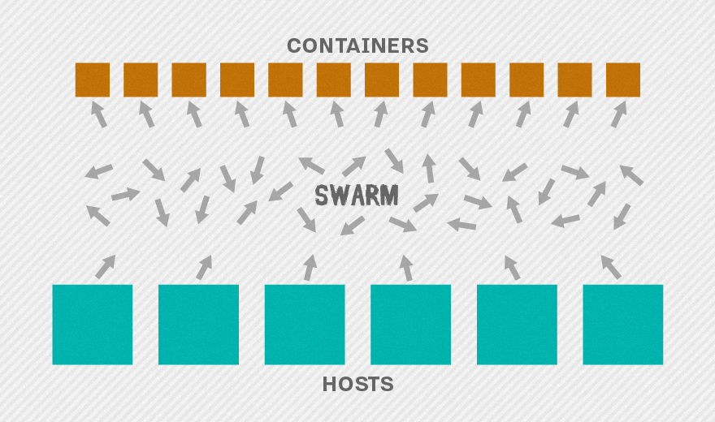
Swarm

Slide 24
Docker Swarm Load Balancing
ensure there are sufficient resources for distributed containers
balances containerized application workloads
ensuring containers are launched on systems with adequate resources

Slide 25
Strategies For Load Balancing
Spread
BinPack
Random

Slide 26
Docker Swarm Filters
Constraint
Affinity
Port
Dependency
Health

Slide 27
Registry
The Registry is a stateless, highly scalable server side application
stores and lets you distribute Docker images
open-source
under the permissive Apache license

Slide 28
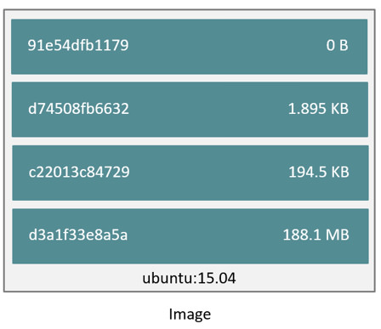
DOCKER IMAGES
A Docker image is described in text file called a Dockerfile
Each image consists of a series of layers
uses union file systems to combine these layers into a single image

Slide 29
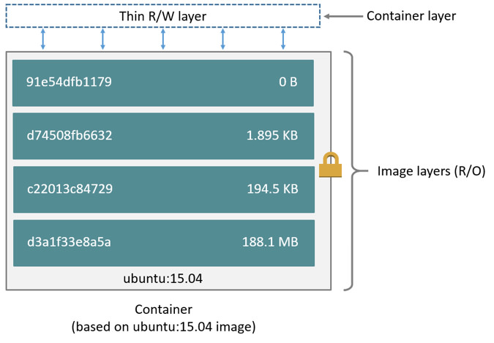
Docker Containers
container is a runnable instance of a Docker image
Each container is an isolated and secure application platform
but can be given access to resources running in a different host or container

Slide 31
Docker vs. VM
The analogy we use here at Docker is comparing houses (virtual machines) to apartments (Docker containers).
Houses
fully self-contained
offer protection from unwanted guests.
each possess their own infrastructure –plumbing, heating, electrical, etc.
houses are all going to have at a minimum a bedroom
Apartments
offer protection from unwanted guests
built around shared infrastructure.
shared plumbing, heating, electrical, etc.
renting exactly what you need

Slide 32
Start and Stop Times
 | Start time | Stop time
Docker containers | <50ms | <50ms
VMs | 30-45 seconds | 5-10 seconds

Slide 33
CPU Overhead

Slide 34
Network Throughput
Server and client on same instance

Slide 35
Network Throughput
Server and client on different instance

Slide 36
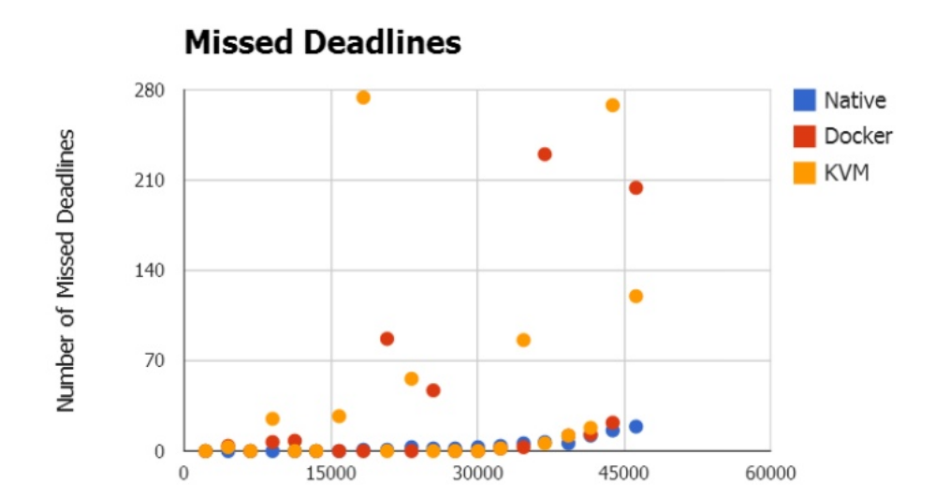

Slide 37
Isolation
 | LXC | OpenVZ | VServer | Xen
CPU Stress | 0 | 0 | 0 | 0
Memory | 88.2% | 89.3% | 20.6% | 0.9%
Disk Stress | 9% | 39% | 48.8% | 0
Fork Bomb | DNR | 0 | 0 | 0
Network Receiver | 2.2% | 4.5% | 13.6% | 0.9%
Network Sender | 10.3% | 35.4% | 8.2% | 0.3%

